Slide 1
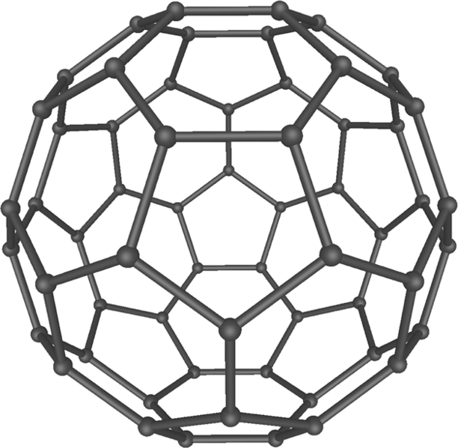
Фулерени та матеріали на їх основі
Підготувала: доц. Шумакова Н.І.

Slide 2
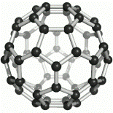
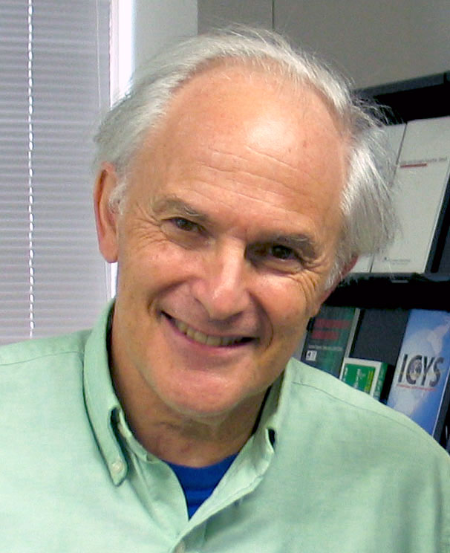
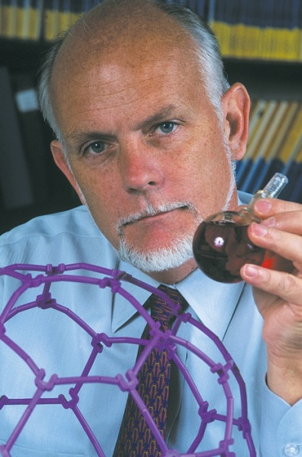
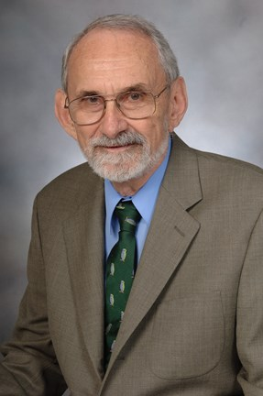
Історія відкриття
У 1985 р. виявлена нова аллотропная форма вуглецю - фулерени (багатоатомні молекули вуглецю Сn).
Фулерени були відкриті американськими хіміками-теоретиками. За їх відкриття Г. Крото, Р.Е. Смоллі і Р.Ф.Керлу в 1997 році була присуджена Нобелівська премія з хімії.
За розрахунками вчених, фулерени - пустотілі вуглецеві "м'ячики" з 60 і більше атомів - були цілком стабільні, але ніхто не знав, як їх отримати і де шукати.
Г. Крото
Р.Е. Смоллі
Р.Ф.Керл
2

Slide 3
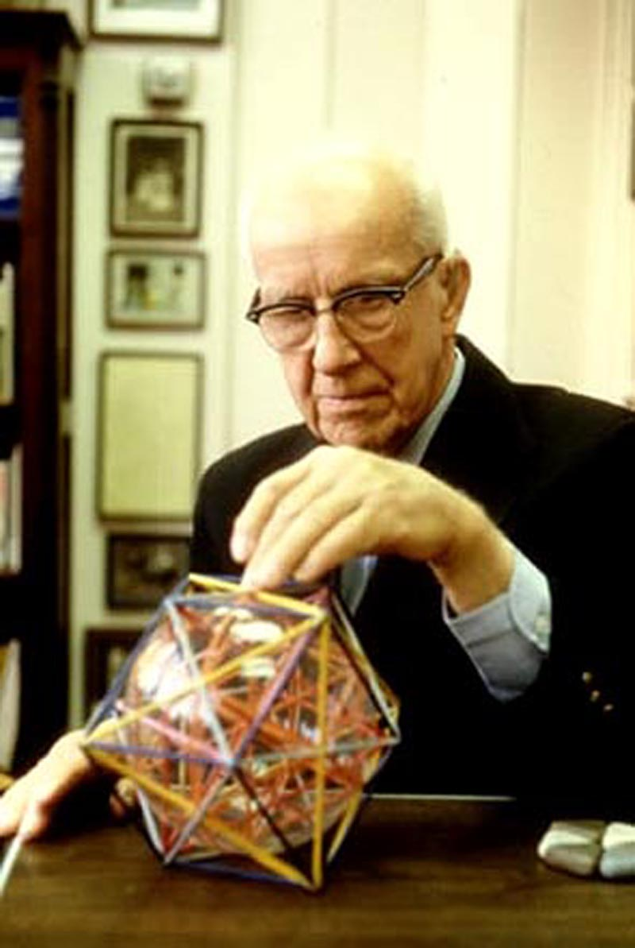
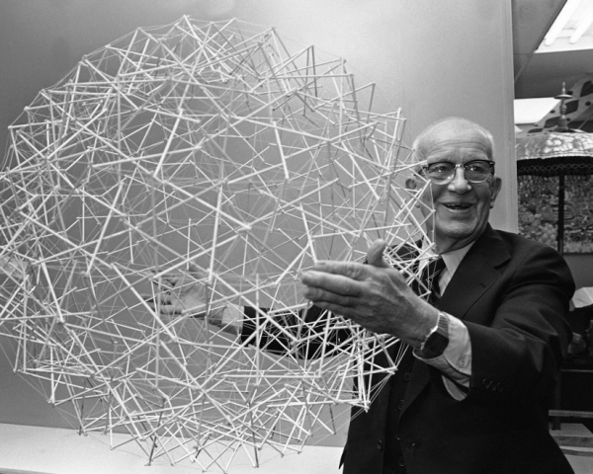
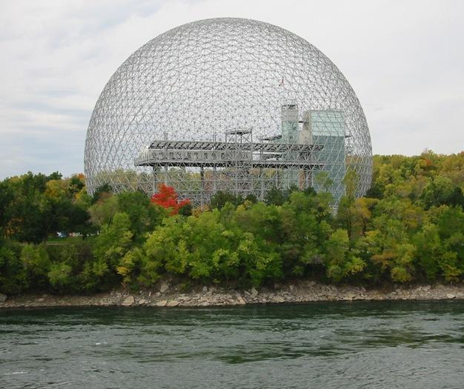
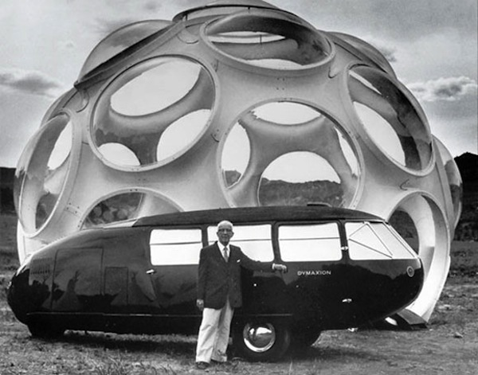
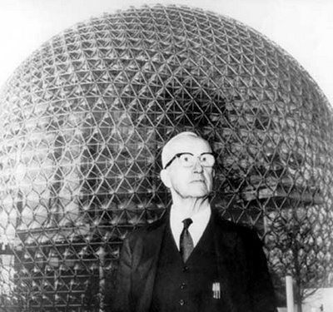
Походження терміну "фуллерен" пов'язане з ім'ям американського архітектора Річарда Бакмінстера Фуллера, що отримав патент на напівсферичні архітектурні конструкції, що складаються з шестикутників і п'ятикутників.
3

Slide 4
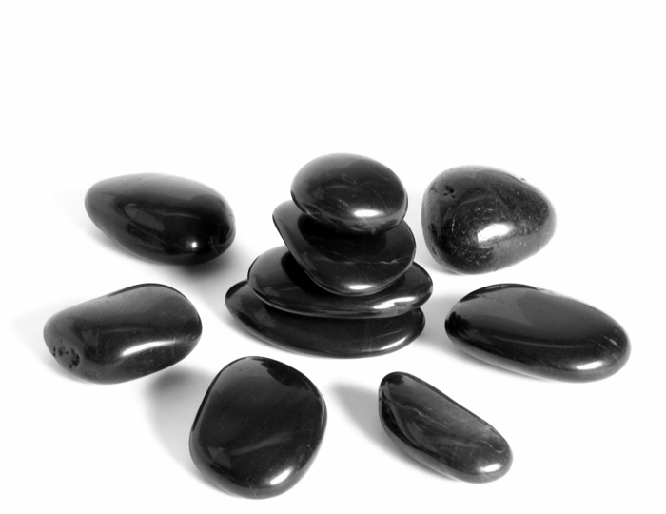
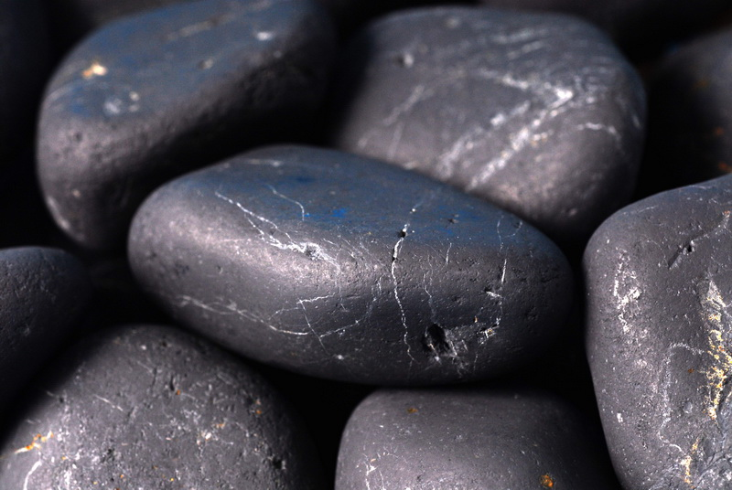
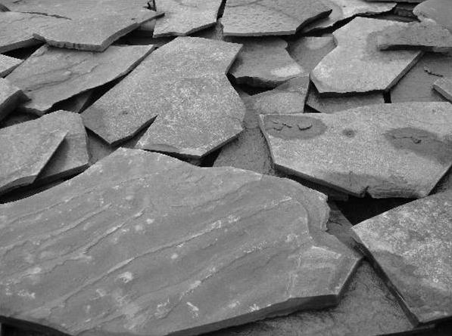
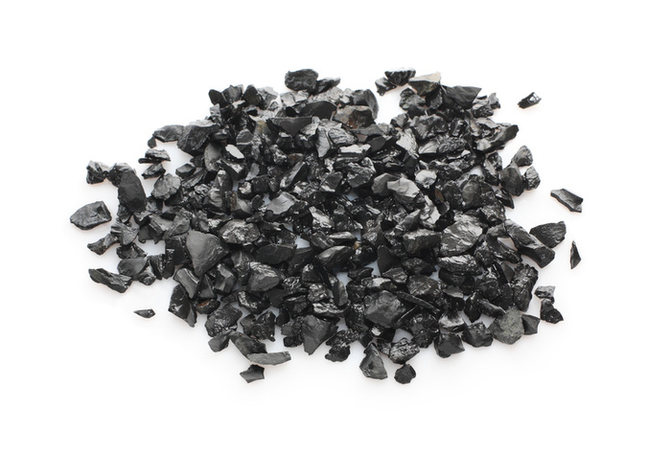
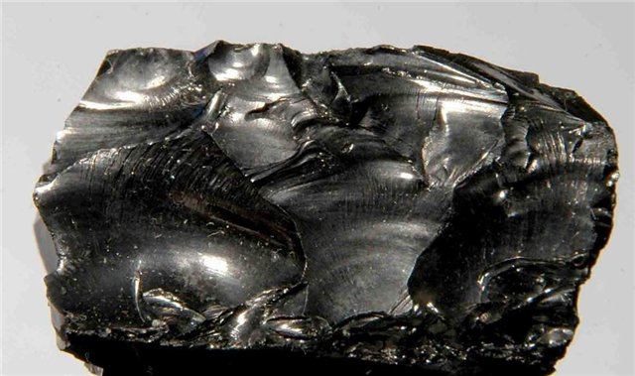
Історія відкриття
Шунгіт
Астрономи виявили заздалегідь передбачені характерні спектральні лінії фулеренів в космосі - в атмосферах вуглицевих зірок - «червоних гігантів».
А потім і на Землі вдалося їх отримати у полум'ї електричної дуги.
До 1992 року фулерени отримували тільки в лабораторіях наукових центрів світу в мізерних кількостях.
У 1992 в природному вуглецевому мінералі - шунгіт були виявлені природні фулерени. Пізніше земні фулерени були знайдені в Канаді, Австралії, Мексиці, і в кожному випадку - на місцях падіння метеорітів.
Деякі природні фулерени заповнені атомами рідкісного для земних порід гелієм-3. На думку вчених, такі Фулерени могли утворитися тільки в космічних умовах (у «вуглецевих зірках» і їх найближчому їх оточенні).
4

Slide 5
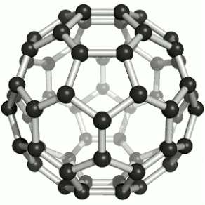
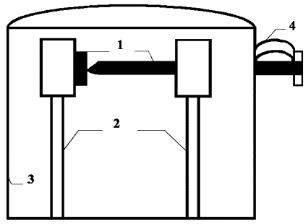
Схема установки для отримання фулеренів (1990 р.)
1 - графітові електроди;
2 - мідна шина (охолоджується);
3 - мідний кожух,
4 - пружини.
5

Slide 6
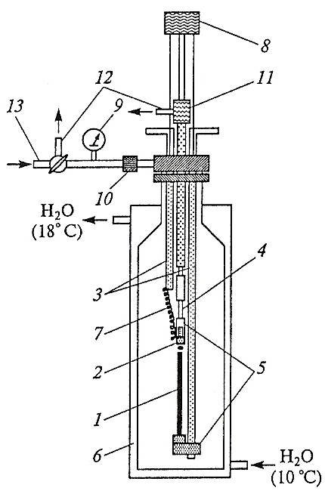
Схема установки для отримання фулеренів
1 - графітовий анод;
2 - графітовий катод,
3 - токовводи;
4 - ізолятор;
5 - власники;
6 - охолоджуваний реактор;
7 - мідний джгут;
8 - електродвигун;
9 - вакуумметр;
10 - фільтр;
11-13 - вакуумні та газові підводи
6

Slide 7
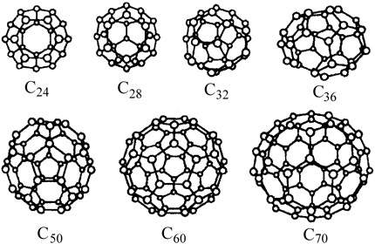
Нижчі фулерени з n <60 нестійкі як і гіперфулерени
(С76, С84, С90, С96, С100, С110) і фулерени-гіганти (С240, С540, С960). Всі вони також як С60 мають форму замкнутої поверхні.
7

Slide 8
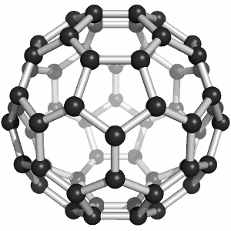
Самий симетричний і найбільш повно вивчений з сімейства фулеренів - фулерен (C60) - складається з 20 шестикутників і 12 п'ятикутників.
Товщина сферичної оболонки = 0,1 нм, радіус молекули С60 = 0,357 нм.
С60 отримав назву - Бакмінстер Фуллер
Доведено, що при кімнатній температурі молекули С60, обертаються навколо осі рівноваги з частотою 1012 об / с. При зниженні температури обертання сповільнюється.
8

Slide 9
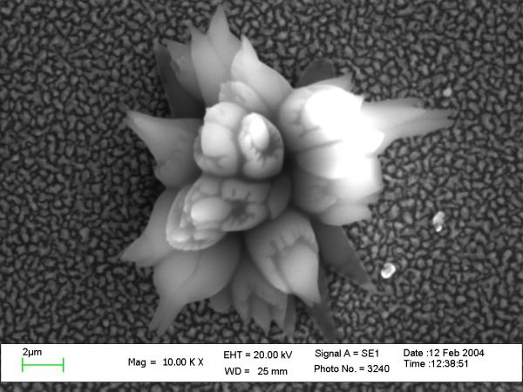
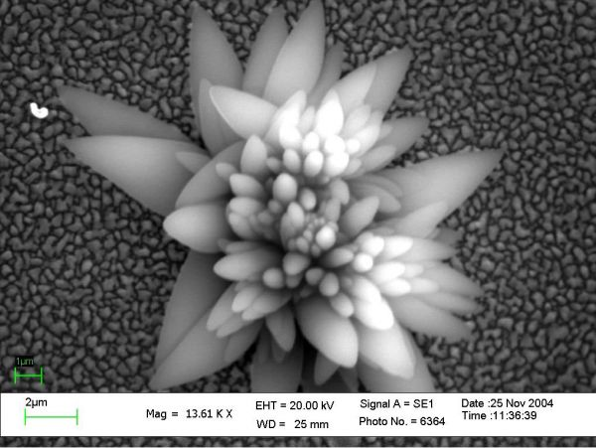
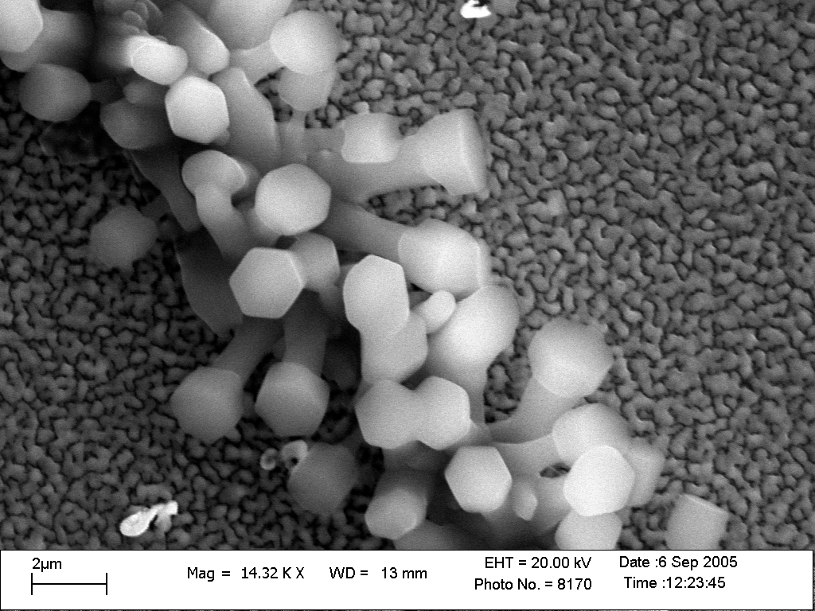
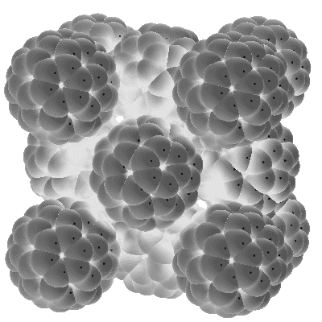
Фулерит
Кристал, утворений молекулами фулерену, отримав назву фулерит.
Це молекулярний кристал, тобто мінімальним елементом його структури є не атом, а молекула вуглецю.
Він відноситься до речовин, що є сполучною ланкою між органічними і неорганічними речовинами .
Чистий фулерит необхідно зберігати в темряві, тому що під впливом світла він розкладається.
По електричних властивостях він є напівпровідником.
9

Slide 10
Найцікавіше в фулеренів порожнеча, яка залишається в середині "футбольного м'яча".
Тому що в цю порожнечу можна за бажання помістити, що завгодно: від газів до частин генів та ін фулеренів.
Завдяки своєй будові фулерени виявилися ідеальним наповнювачем і ідеальним мастилом.
Комбінуючи всередині вуглецевих куль різні атоми і молекули, можна створювати самі фантастичні матеріали майбутнього.
Фулерен не токсичний, не пригнічує здорові клітини, а навпаки, допомагає працювати всім біологічним структурам організму. Всі цілющі властивості фулерену у воді різко посилюються.
10

Slide 11
Фізики використовують фулерени для створення органічних сонячних батарей , хімічних лазерів і " молекулярних комп'ютерів" , а також ультратвердих матеріалів та матеріалів з ​​високотемпературної надпровідністю .
Хіміки використовують фулерени в якості нового типу каталізаторів , мастил , поглиначів речовин , фільтрів та ін
Біологи і фармакологи використовують кулі фулерену для доставки всередину клітини і розміщення на поверхні клітинних мембран самих різних речовин , включаючи антибіотики , вітаміни , гормони , а також фрагменти генокода при створенні трансгенних тварин і рослин.
При цьому " фаршировані " фулерени , включивши в свою внутрішню порожнину інші молекули , набувають зовсім нові властивості !
11

Slide 12
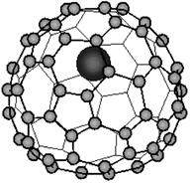
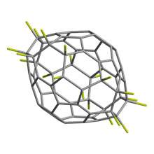
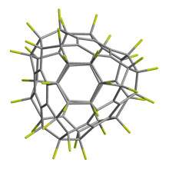
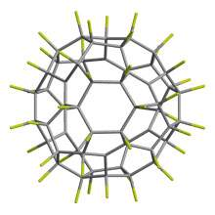
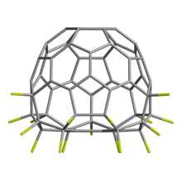
Інтеркальовані і ендоедральні фулерени
Приєднання до С60 радикалів, які містять метали платинової групи, дозволяє отримати феромагнітні матеріали на основі фулерену.
В даний час відомо, що більше третини елементів періодичної таблиці можуть бути поміщені в середину молекули С60.
На основі фулеренів вже синтезовано більше 3 тисяч нових сполук.
Ендоедральний фуллерен
Молекула C₆₀F₂₀
Молекула C₆₀F₃₆
Молекула C₆₀F₁₈
Молекула C₆₀F₄₈
12

Slide 13
Виникає перспектива використання фулеренів в якості основи для створення середовища для комірок пам'яті з надвисокою щільністю інформації.
В даний час в якості накопичувачів інформації широко використовуються магнітні диски з тонкою плівкою феромагнітного металу , що дає поверхневу щільність запису ~ 107 біт/см2 .
Оптичні диски , дія яких спирається на лазерну технологію , дозволяють досягти ~ 108 біт/см2 .
Якщо ж як носіїв інформації використовувати фулеренові магнітні диполі , розташовані на поверхні жорсткого диска на відстані 5 нм один від одного , то щільність запису досягне фантастичного значення 4 * 1012 біт/см2 .
Cтанет можливим записати зміст усіх книг, виданих у світі з моменту появи друкарства, всього на один диск сучасного формату.
.
13

Slide 14
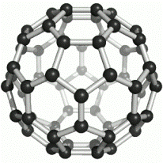
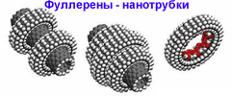
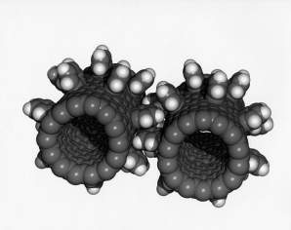
Вплив малих добавок фуллеренової сажі на властивості конструкцій
Наявність фулерену С60 в мінеральних мастилах забезпечує на поверхнях тертя утворення захисної Фулер-полімерної плівки товщиною - 100 нм.
Освічена плівка захищає від термічного і окисного зруйновання, збільшує час життя вузлів тертя в аварійних ситуаціях в 3-8 разів, термостабільність мастил до 400-500 º С, несучу здатність вузлів тертя в 2-3 рази, розширює робочий інтервал тисків вузлів тертя в 1 ,5-2 рази.
Фулерени можуть знайти застосування в якості присадок для ракетного палива.
14

Slide 15
За допомогою фулеренового мастила досягаються наступні основні ефекти:
Відновлюється геометрія тертьових деталей в оптимальну бік, при дзеркальної чистоти й твердості;
Продовжується термін служби вузлів тертя в 2-3 рази, забезпечується надійний захист від зносу;
Знижується витрати бензину, дизпалива і моторних масел;
Збільшується потужність двигуна, його ККД;
Чи достатня одноразова обробка вузлів, відсутні шкідливих і небезпечних прояви в подальшій експлуатації.
15

